Slide 1
Train Model 종류 변경하여 비교해보기
2021. 08. 23
길다영
https://velog.io/@arittung/3D-Room-Reconstruction-Using-HorizonNet-Network-%EC%A2%85%EB%A5%98-%EB%8B%A4%EB%A5%B4%EA%B2%8C-%ED%95%B4%EA%B0%80%EB%A9%B4%EC%84%9C-%EB%B9%84%EA%B5%90 참고.
https://github.com/sunset1995/HorizonNet 참고.

Slide 2
Contents
1
Trained Model 종류
Trained Model 종류
2
결과 분석
결과 분석
결과 비교
3

Slide 3
1
Trained Model 종류
Trained Model 종류

Slide 4
1
Trained Model 종류
Panos2d3d.pth
자세한 내용은
https://velog.io/@arittung/3D-Room-Reconstruction-Using-HorizonNet-Dataset-panos2d3d-st3d
참고.
st3d.pth

Slide 5
2
결과 분석
입력 이미지
결과 비교

Slide 6
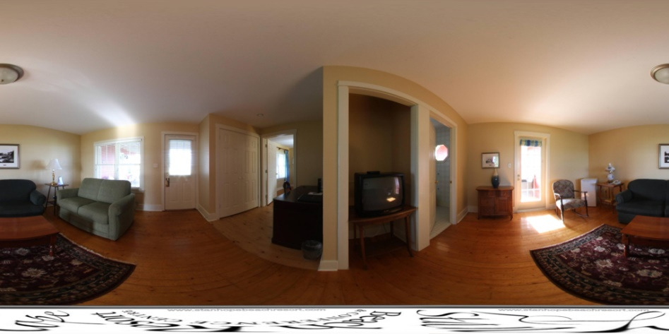
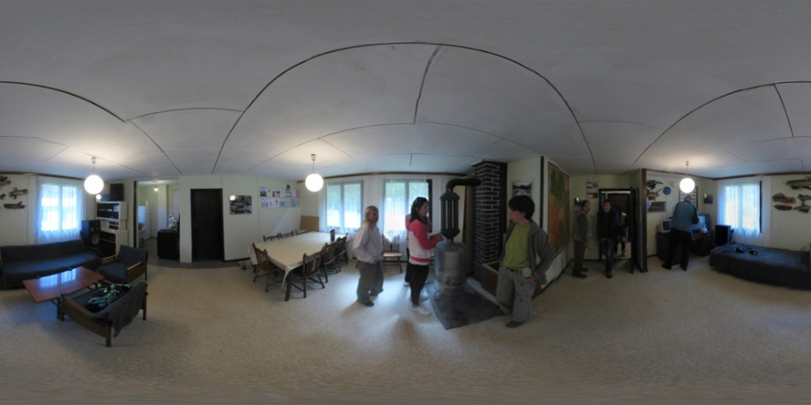
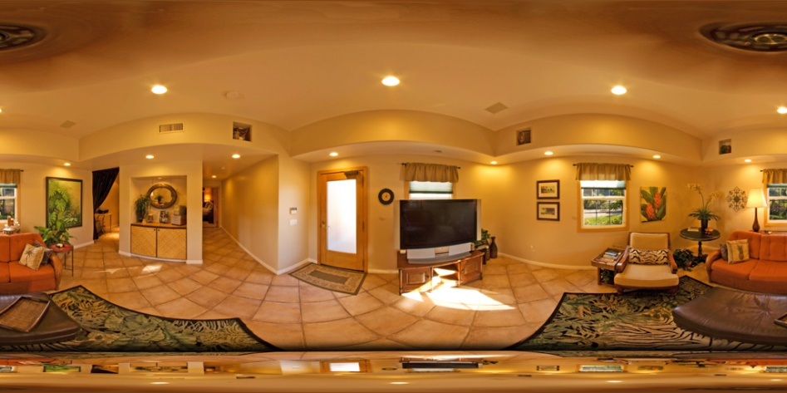
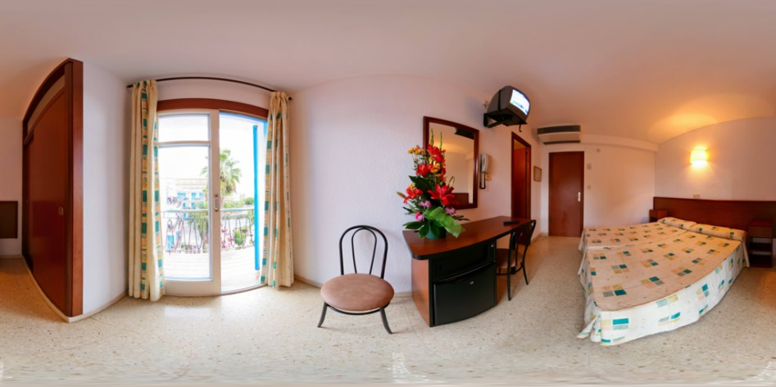
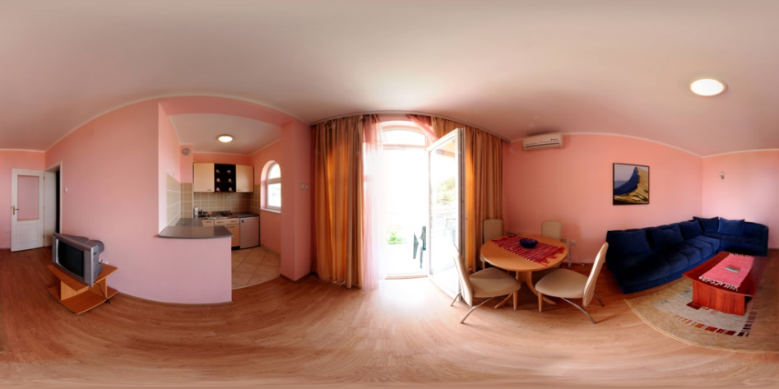
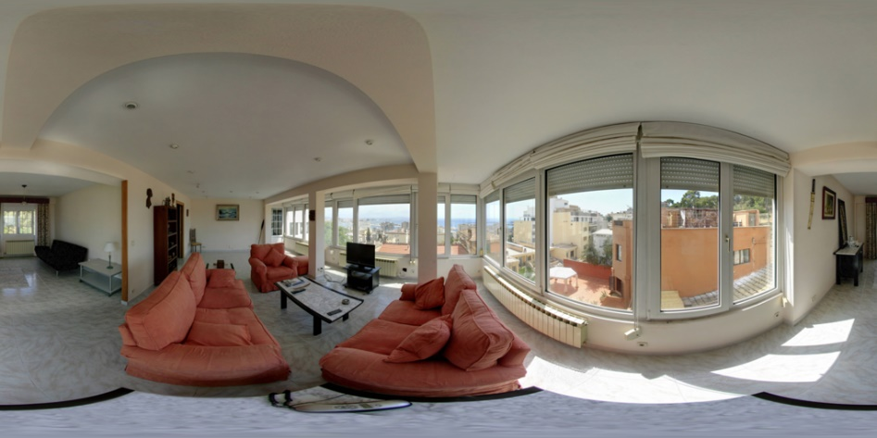
1
Network 종류와 기본 설정 – 기본 설정
입력 이미지
Pano_01.png
Pano_07.png
Pano_13.png
Pano_15.png
Pano_18.png
Pano_20.png

Slide 7
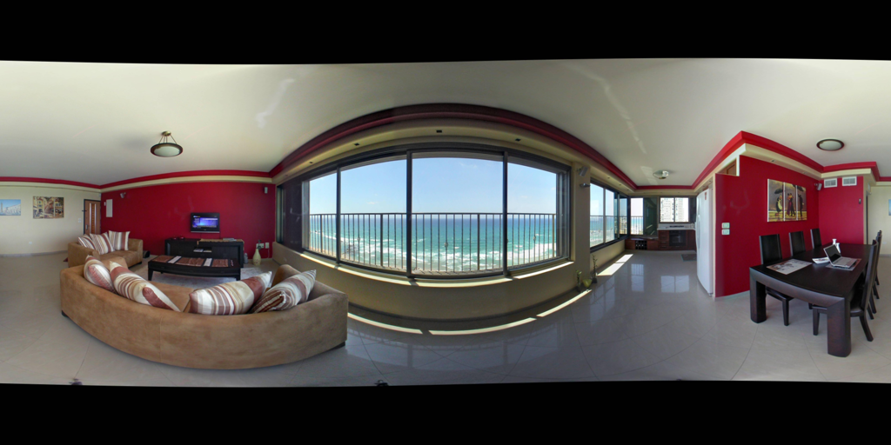
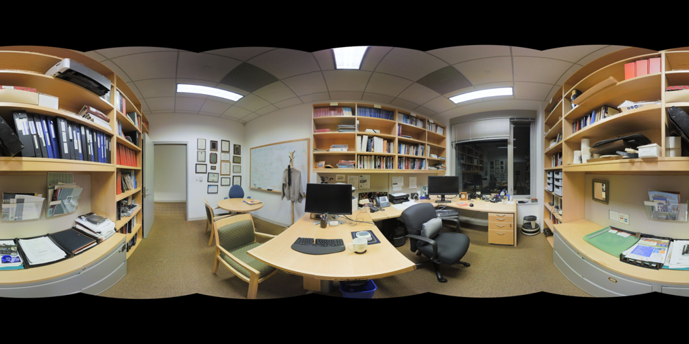
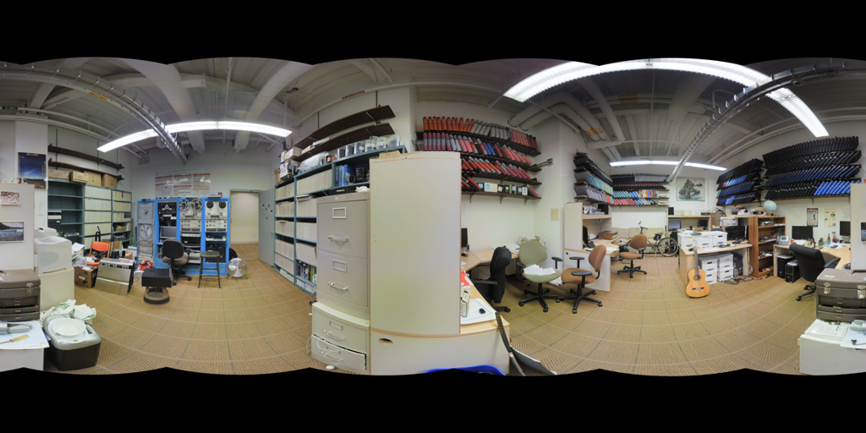
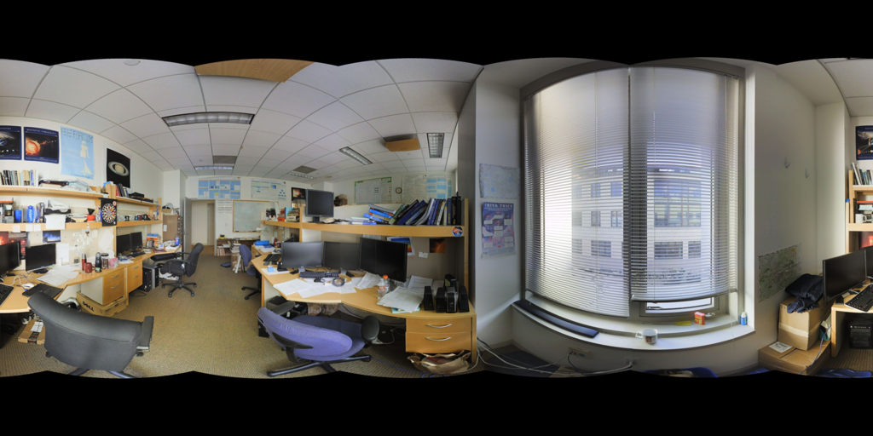
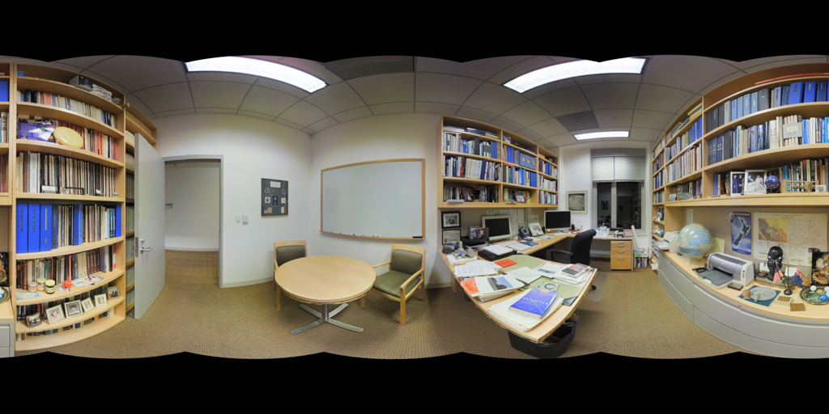
1
Network 종류와 기본 설정 – 기본 설정
입력 이미지
Pano_08.png
Pano_21.png
Pano_22.png
Pano_23.png
Pano_24.png

Slide 8
2
결과 분석 – 결과 분석
확실히 panos2d3d.pth보다 st3d.pth가 훨씬 성능이 좋았다.

Slide 9
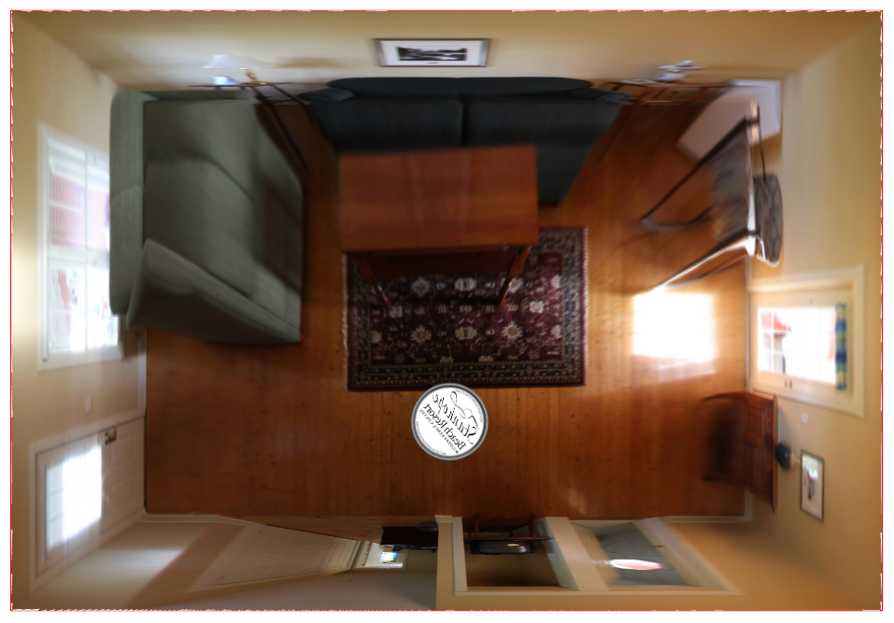
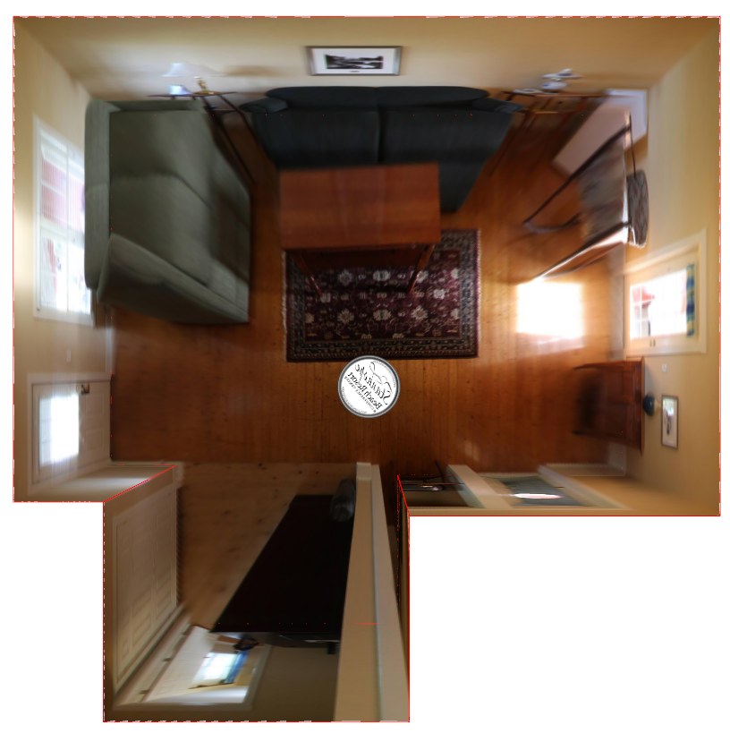
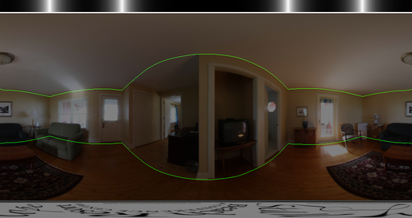
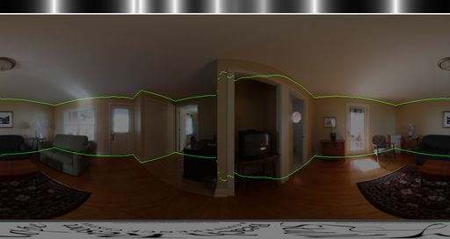
2
결과 분석 – 결과 비교
Img _name | Panos2d3d.pth | St3d.pth
Pano_01
Pano_07

Slide 10
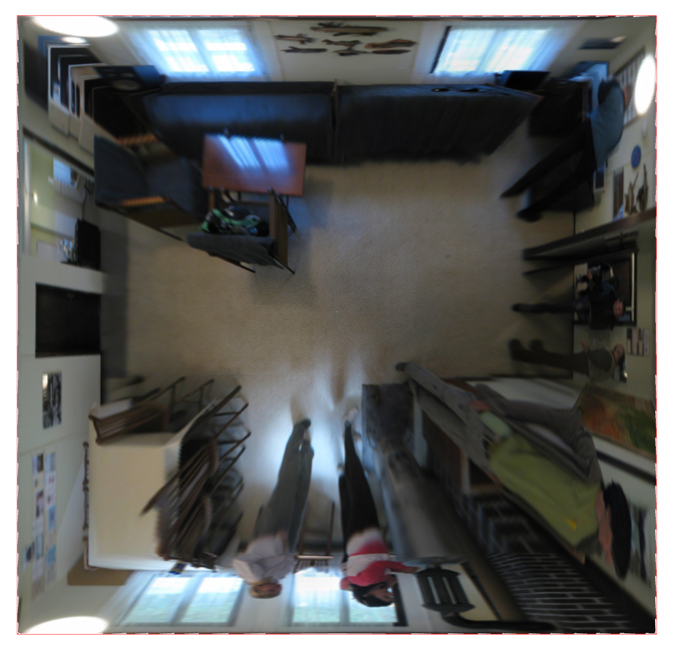
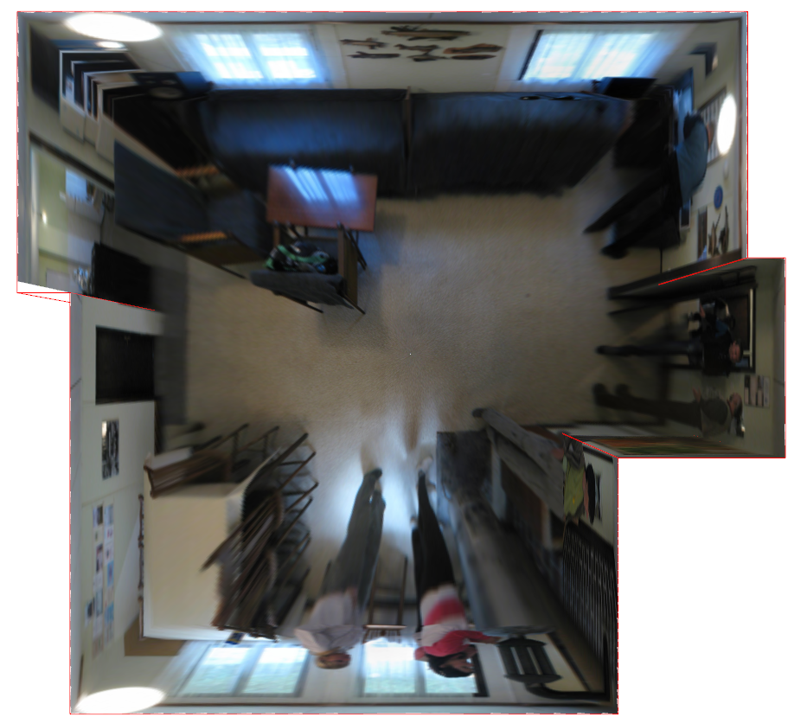
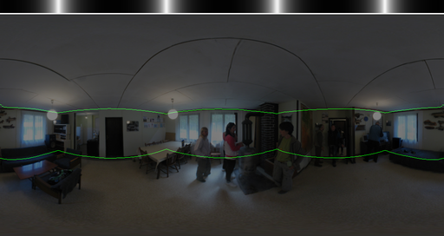
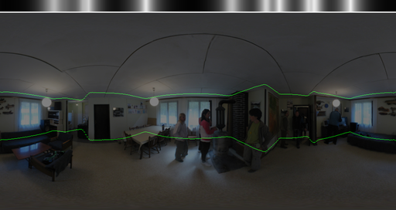
2
결과 분석 – 결과 비교
Img _name | Panos2d3d.pth | St3d.pth
Pano_07
Pano_07

Slide 11
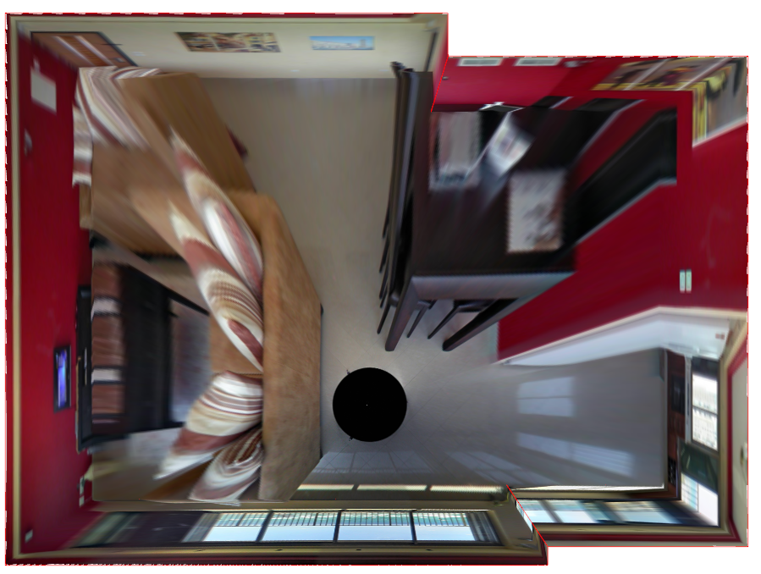
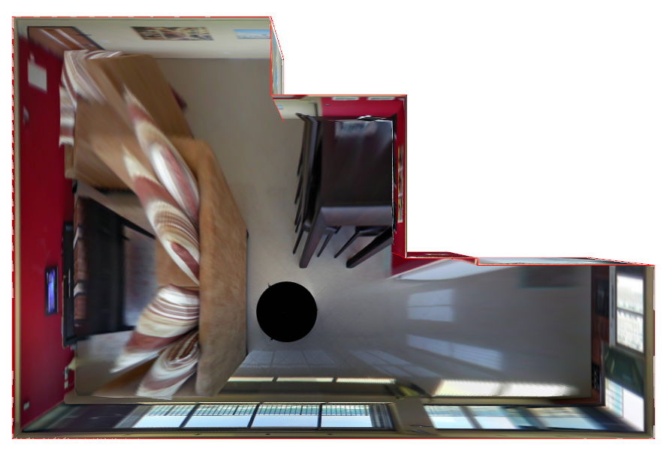
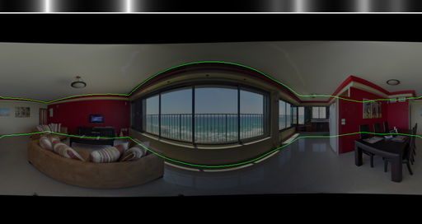
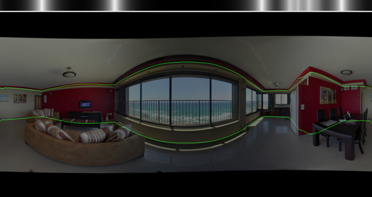
2
결과 분석 – 결과 비교
Img _name | Panos2d3d.pth | St3d.pth
Pano_08
Pano_07

Slide 12
THANK YOU
The End

